Slide 1
DIDATTICA PER COMPETENZE COMPITO DI REALTA’ UNA FANTASTICA BIBLIOTECA DI CLASSE

Slide 4
GRIGLIA DI OSSERVAZIONE

Slide 5
Controlla la propria emotività
Applica le conoscenze apprese nelle diverse discipline per svolgere il lavoro
Individua collegamenti e relazioni tra le diverse discipline
Espone in modo completo il lavoro prodotto

Slide 6
GRIGLIA DI VALUTAZIONE

Slide 13
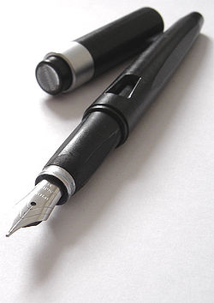
GRAZIE A TUTTI E …
BUON LAVORO

